Slide 1
A pitypang meséje

Slide 2
Nézzétek meg a következő videót!

Slide 3


Slide 4
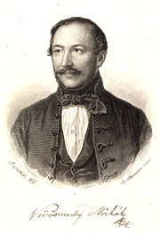
A mai óra anyaga:
Tompa Mihály: A pitypang meséje
Tompa Mihály magyar költő, a népi-nemzeti irodalmi irányzat egyik legjelentősebb képviselője, református lelkész, a Magyar Tudományos Akadémia levelező tagja.
Születési dátum: 1817. szeptember 28.
Rimaszombat, Szlovákia
Meghalt: 1868. július 30.
Hanva, Szlovákia

Slide 5

Hallgassátok meg a mesét!

Slide 6
Az olvasókönyv 50. oldalán találjátok a rövidített változatot.
Az 51. oldalon a teljes mesét. Ezt olvassátok el hangosan!
A pitypang szinonímái /hogyan nevezzük másképp/:
kutyatej, gyermekláncfű, kákics, pongyola pitypang, oroszlánfog
Milyen virágokról olvastál?

Slide 7
Bekezdések
2. Bekezdés
Cím: A rózsa kívánsága
Bekezdés
Cím: A tündér látogatása a virágoknál
Miért látogatta meg a tündér a
virágokat?
Milyen tulajdonságát ismerted meg a rózsának?
Miért irigyelte a viola illatát a rózsa?

Slide 8
3. Bekezdés
Cím: Adj címet!
4.5. Bekezdés
Cím: A tündér és a pitypang találkozása
Teljesítette a tündér a rózsa kívánságát?
Milyen virágoknak voltak még kérései, és mik voltak ezek?
Mit érzett a tündér, amikor elment a kertből?
Kivel találkozott?
Mit kérdezett a tündér a pitypangtól?

Slide 9
6. Bekezdés
Cím: A pitypang bánata
7.8. Bekezdés
Cím: Adj címet!
Kért valamit a tündértől a pitypang?
Miért volt szomorú a pitypang?
Teljesítette a tündér a pitypang kívánságát?
Hogy hívják a pitypang bolyhos fiacskáit, leánykáit?
Hogyan jutnak el a pitypang gyermekei a régi, elhagyott hazába?
Vajon miért csak ennek a virágnak segített a tündér?

Slide 10
Játék és tanulás!
https://wordwall.net/hu/community?localeId=1038&query=pitypang%20mes%C3%A9je
Ezen az oldalon sok feladatot találsz , ami a meséhez kapcsolódik.

Slide 11
Házi feladat

Slide 12
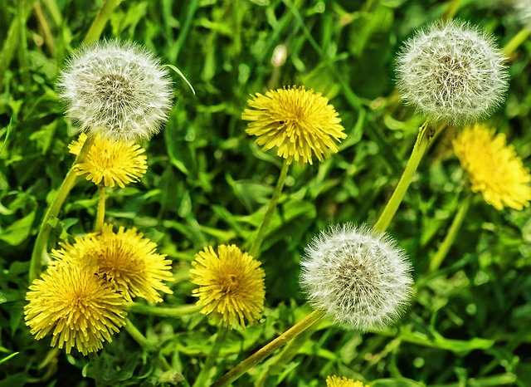
Ügyes voltál!

